Slide 1
Apresentação Processo Mis Jr.

Slide 2
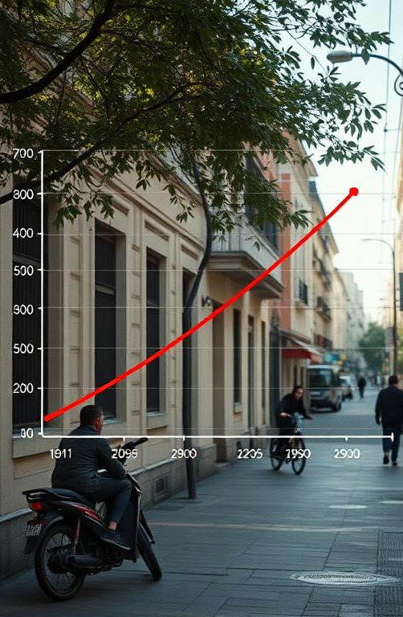




Como Idade e Renda Influenciam
Introdução
Objetivo da Apresentação
Analisar como a idade e a renda influenciam os padrões de deslocamento dos cidadãos em São Paulo.
Tempo Médio de Deslocamento
Análise do tempo médio de deslocamento em relação à renda familiar, destacando a desigualdade no acesso ao transporte.
Média de Renda por Faixa Etária
Exame da média de renda familiar dividida por diferentes faixas etárias, identificando grupos mais vulneráveis.
Percentual de Estudantes com Deslocamento
Avaliação do percentual de estudantes que enfrentam deslocamento entre 30 a 120 minutos.

Slide 3
Da Coleta ao Dashboard
Processo
Tratamento de Dados
Filtragem de Dados
Criação de Gráficos
Integração de Insights
Utilização de Python para tratar dados brutos. Criamos a coluna FAIXA_ETARIA com pd.cut e preenchemos valores nulos em RENDA_FA com a mediana.
No Power BI, filtramos dados para focar em informações relevantes.
Com dados tratados, criamos gráficos interativos no Power BI. Esses gráficos destacam a relação entre idade e renda, permitindo exploração dinâmica.
Integramos insights dos gráficos para identificar padrões. Essas visualizações ajudam a embasar políticas públicas de mobilidade urbana.
Coluna FAIXA_ETARIA criada Valores nulos em RENDA_FA preenchidos
Base de dados filtrada
Gráficos interativos criados Visualização clara dos dados
Insights consolidados Recomendações para políticas públicas

Slide 4
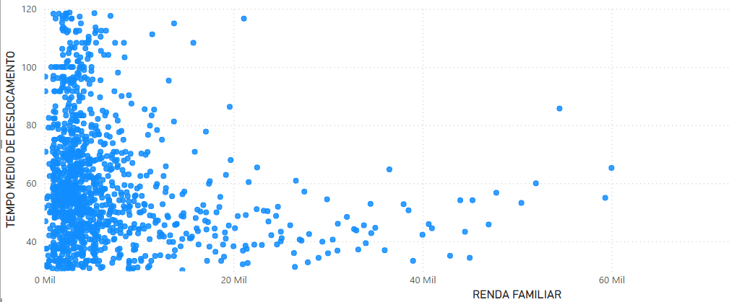
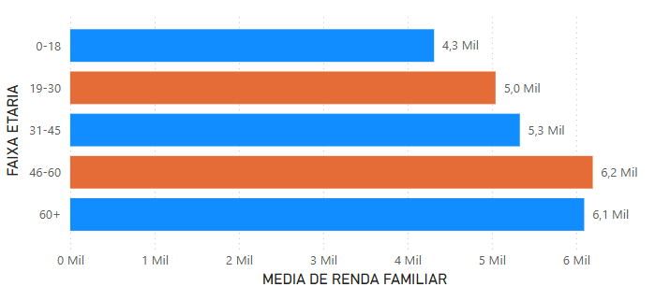
O Que os Gráficos Revelam?
Visão Analítica
Tempo Médio de Deslocamento por Renda Familiar
Média de Renda Familiar por Faixa Etária
Quanto menor a renda, maior o tempo gasto no trânsito, refletindo desigualdades no acesso ao transporte.
A faixa etária de 46-60 anos apresenta o pico de renda, indicando a fase mais produtiva da vida.

Slide 5
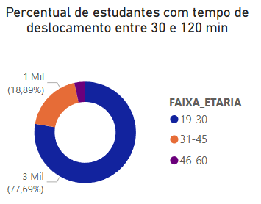
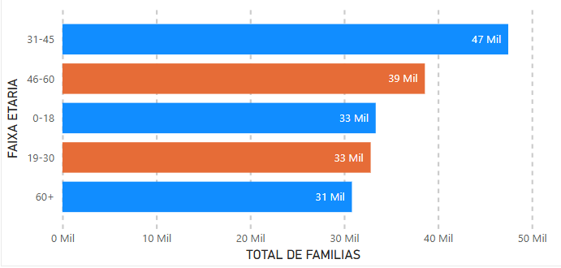
Padrões para Decisões Operacionais
Análise
Total de Famílias por Faixa Etária
Estudantes de 19-30 anos enfrentam deslocamentos longos, evidenciando a necessidade de melhorias no transporte.
A quantidade de famílias de 31-45 anos mostra a importância de políticas que atendam esse grupo em mobilidade.

Slide 6
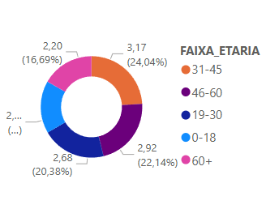
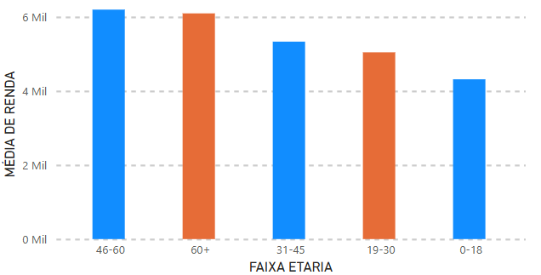
Oportunidades para Reduzir Desigualdades
Estratégia
Renda Total e Média por Faixa Etária
Média de Viagens por Faixa Etária
A faixa etária de 31-45 anos contribui com 40% da renda total. A média de renda para 60+ é de R$ 2 mil, necessitando de apoio.
Jovens de 19-30 anos fazem 3,17 viagens/dia, enquanto 46-60 anos fazem apenas 2,92, indicando menor mobilidade.

Slide 7

A Jornada de Ana: Estudante vs. Trabalhador
Narrativa Comparativa
Ana, 22 anos: Estudante
Carlos, 50 anos: Trabalhador
Renda familiar: R$ 3 mil, limitando opções de transporte. Deslocamento: 90 minutos/dia (ônibus + metrô), impactando sua rotina acadêmica. Problema: Cansaço e estresse afetam seu desempenho na universidade. Falta de tempo para lazer e estudos devido ao deslocamento longo.
Renda familiar: R$ 6 mil, com acesso a transporte mais eficiente. Deslocamento: 35 minutos/dia (carro), facilitando sua rotina diária. Conforto: Maior qualidade de vida e tempo livre para a família. Acesso a oportunidades profissionais e sociais mais amplas.

